Slide 1
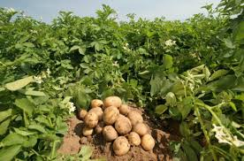
ТЕМА: «КАРТОПЛЯ РАННЯ.
ТЕХНОЛОГІЯ ВИРОЩУВАННЯ»
Мета : розглянути та проаналізувати технологію вирощування картоплі, підготовку ґрунту до посіву та технології підвищення ефективності врожаю культури.
Розробив майстер в/н
Карпенко Михайло Володимирович

Slide 2
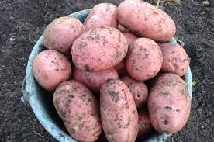
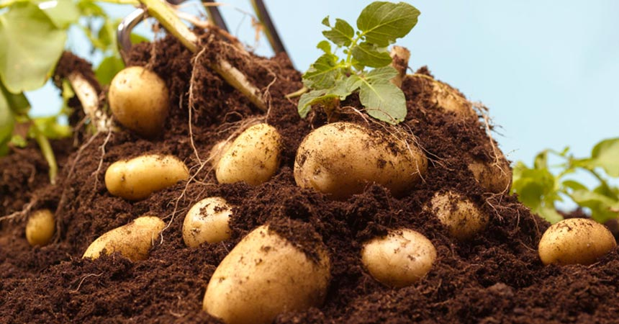
СОРТИ
За термінами вегетації ранні сорти картоплі поділяють на кілька типів:
• над ранні сорти, які дозрівають за 45–60 днів після появи перших сходів (Олена, Аріель, Рів’єра, Тімо, Беллароза, Уладар);
• ранні сорти, які дозрівають протягом 60–70 діб (Удача, Колетт);
• середньо ранні сорти, які дозрівають на 7–10 днів пізніше, тож їх можна збирати через 70–80 днів після появи сходів (Лілея, Ред Скарлет, Гала, Невський, Забава).

Slide 3
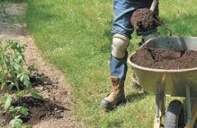
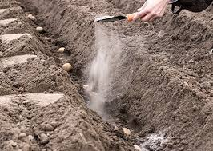
УДОБРЕННЯ
Гарними попередниками під картоплю є однорічні та багаторічні трави, зернобобові культури, озимі зернові, овес, столові коренеплоди, капусти різних видів та гарбузові культури (огірки, гарбузи, кабачки, патисони тощо).
Рання картопля добре реагує на внесення органічних добрив. Краще використовувати перегній у нормі 30−40 т/га чи торф у кількості 50 т/га.
Внаслідок внесення свіжого гною бульби втрачатимуть смак і будуть водянистими, бадилля уражуватиметься фітофторозом, а бульби — паршею.
Якщо немає змоги застосувати органіку, її без проблем можна замінити сівбою сидеральних культур: озимого жита, гірчиці, люпину тощо.

Slide 4
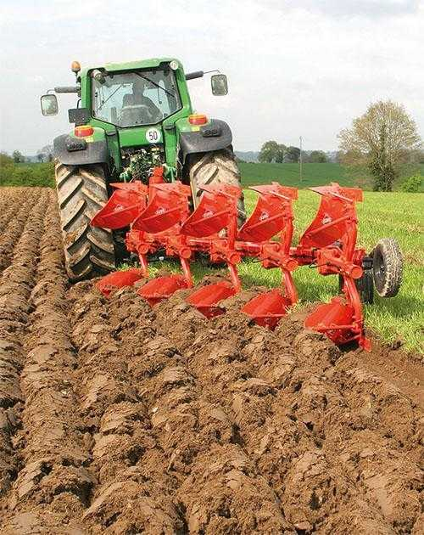
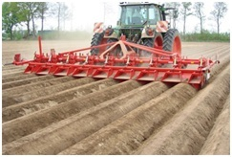
ОБРОБІТОК ҐРУНТУ
Під ранню картоплю важливо підготувати пухкий шар ґрунту, в якому буде достатня кількість повітря та вологи. Пухкий ґрунт швидше прогріється, що значно прискорить появу сходів і гарний розвиток надземної частини. У зоні Лісостепу проводять оранку на глибину 25−30 см. У районах недостатнього зволоження та на супіщаних і піщаних ґрунтах ранню картоплю вирощують без гребеневим способом. У районах достатньої та надлишкової зволоженості, на важких заплавних ґрунтах та низинних ділянках краще використовувати гребеневу технологію, при цьому гряди слід робити ще з осені.

Slide 5
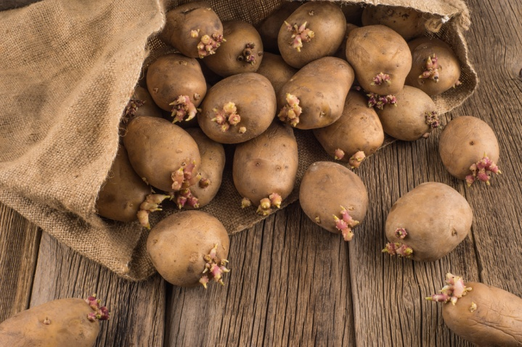
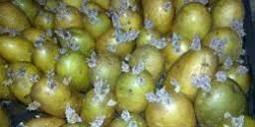
ПІДГОТОВКА БУЛЬБ ДО САДІННЯ
Спочатку бульби зі сховища слід ретельно перебрати, видаляючи уражені паршею, мокрою гниллю, пошкоджені стебловою нематодою, з механічними пошкодженнями, пошкоджені гризунами та підморожені.
Потім їх калібрують на три фракції: 25−50 г, 50−80 г, понад 80 г. Перша і друга фракція для вирощування картоплі є найбільш цінними. Бульби перед садінням пророщують. У завчасно пророщених бульб прискорюються фази розвитку (поява сходів, настання бутонізації та цвітіння). Крім того, створюються оптимальні умови для формування листкової поверхні, прискореного нагромадження товарного врожаю, збільшення в бульбах вітаміну С. Оптимальною тривалістю світлового пророщування бульб є 20–35 діб за температури 10–15 °С. За пророщування бульб на світлі під їхньою шкіркою нагромаджуються отруйні речовини, які негативно діють на мікроорганізми. Як результат, така картопля менше уражується хворобами після висаджування.

Slide 6
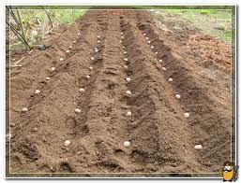
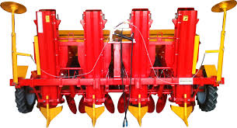
ВИСАДЖУВАННЯ БУЛЬБ
Садіння пророщених бульб звичайними картоплесаджалками проводити не рекомендується, вони пошкоджують 60–70% ростків, для цього потрібно використовувати автоматичні картоплесаджалки. Наприклад, картоплесаджалка «Хинтайн».
Бульби ранніх сортів починають проростати за температури 3–5 °С, утворення кореневої системи проходить за 6–7 °С тепла. За температури ґрунту 6–8 °С і вище інтенсивність проростання бульб значно підвищується, сходи рослин з’являються раніше. Отже, картоплю можна висаджувати, коли температура ґрунту на глибині 6–10 см досягає 3–5 °С.
Садити найкраще за схемою 70 . 20–25 або 60 . 25–30 см. Великі бульби висаджують дещо рідше, ніж дрібні.

Slide 7
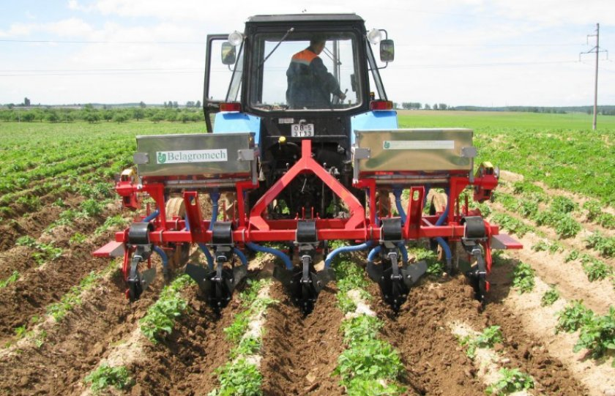
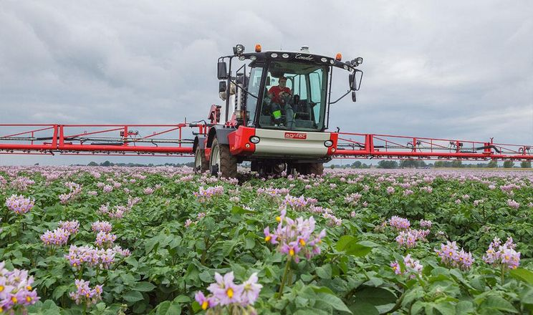
ДОГЛЯД
Починають догляд з 1–2 до сходових обробок для знищення бур’янів. У процесі росту і розвитку рослин проводять глибокі розпушування ґрунту та підгортання. Якщо під ранню картоплю дали всі необхідні елементи живлення в основне удобрення, то в підживленнях немає потреби. Під час вегетації слід проводити регулярні зрошення, щоб вологість ґрунту була в межах 70−80% НВ. Не слід забувати про хвороби та шкідників, особливо про колорадських жуків і фітофтороз. За вирощування ранньої картоплі достатньо 2−3 обприскувань баковою сумішшю пестицидів або обробки бульб перед посадкою.

Slide 8
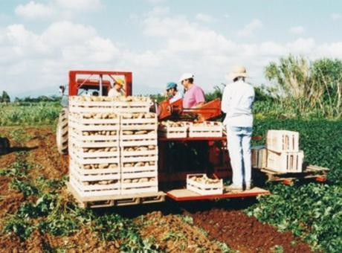
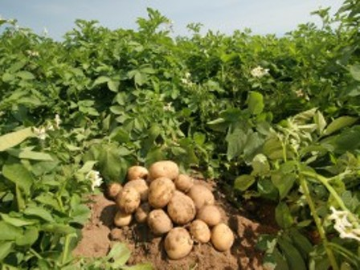
ЗБИРАННЯ
Збирати ранню картоплю починають до її визрівання (наприкінці травня). Перші молоді бульби можна вибирати при зеленому картоплинні, коли шкірочка легенько знімається пальцями. Товарними картоплинами вважаютьті, величина яких за найбільшим діаметром становить не менше 3 см, вага — 30 г. За день перед копанням скошують бадилля. Недозрілі бульби збирають, коли врожай наростає. Кожного дня викопують стільки картоплі, скільки можна реалізувати. За стандартом на ранню картоплю бульби повинні бути цілими, доброякісними, без ознак псування чи гниття, чистими, твердими, непророслими, без зовнішніх та внутрішніх дефектів, тріщин, порізів, слідів пошкоджень шкідниками, зеленого забарвлення та плям.

Slide 9
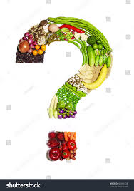
ПИТАННЯ ДЛЯ САМОКОНТРОЛЮ:
1.Дати характеристику попередникам картоплі.
2.Система обробітку ґрунту (основного, весняного) при вирощуванні картоплі.
3.Система удобрення картоплі.
4.Підготовка бульб картоплі до садіння.
5.Спосіб садіння і глибина загортання бульб картоплі. Строки і густота садіння.
6.Обробіток міжрядь картоплі. Хімічний метод боротьби з бур'янами.
7.Збирання врожаю бульб картоплі.
ДОМАШНЕ ЗАВДАННЯ:
1.Отпрацювати матеріал, відповісти на запитання.
2.Відповідь на запитання законспектувати у робочих зошитах.
3.Роботи здати у зазначений термін.
ДЯКУЮ ЗА УВАГУ!

